Slide 1
로보어드바이저
사용자화면정의서
버 전 : V1.0
작 성 자 : 김기태
작 성 일 : 2021.04.04.

Slide 2
2. 메뉴구조도
로보어드바이저
국내 주식 시장 현황
기업 검색 및 주가 현황
포트폴리오 추천 및 주가 예측

Slide 3
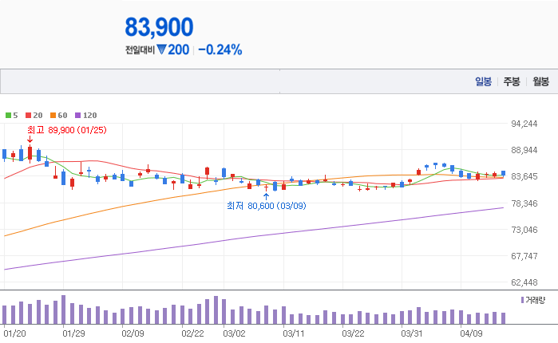
국내 주식 시장 현황(메인)
1
코스피
코스닥
2
4
코스피와 코스닥 시장으로 나눠서 데이터를 볼 수 있다. 선택한 시장에 따라 화면 전체 데이터가 달라진다.
주식차트. 위에는 주가 그래프, 아래는 거래량 세로 막대 그래프로 구성된다.(opt20006, opt20007, opt20008)
일봉, 주봉, 월봉으로 나눠서 볼 수 있다. 일봉은 1년치, 주봉은 5년치, 월봉은 10년치 데이터 조회가 가능하다. 그래프 날짜 확대 축소 기능 구현 가능하면 좋을 듯
업종을 선택하는 드롭다운이다. 선택한 업종에 해당하는 주식 차트를 보여준다.(sector)
거래대금, 등락률, 신용비율을 보여준다. 다음 페이지 참고
업종 등락률 주요 순위이다. 업종별 등락률 상위, 하위 5종류씩 보여준다.(opt20003)
업종 등락률 주요 순위에서 업종을 클릭했을 때, 그 업종에 해당하는 종목들을 시가총액 역순으로 등락률과 함께 보여준다. 종목을 선택하면 해당 종목에 대한 주가 정보 화면으로 이동한다.(opt20002)
코스피
코스피
3
5
6
7
거래대금
등락률
신용비율
업종 등락률 주요 순위
업종 해당 종목
종목 | 현재가(원) | 등락률 | 거래금액(백만원)
삼성전자[005930] | 84,800 | +22.29% | 1,947,587
현대차[005380] | 233,500 | +6.62% | 850,019
KODEX 레버리지[112630] | 27,485 | +2.29% | 663,287
기아차[000270] | 86,600 | +3.17% | 608,533
… | … | … | …
… | … | … | …
… | … | … | …
… | … | … | …
… | … | … | …
… | … | … | …
업종 | 등락률 | 거래대금(백만원)
운수장비 | +4.0% | 2,490,535
전기전자 | +1.66% | 3,815,925
의료정밀 | +1.31% | 39,324
제조업 | +1.21% | 9,921,807
대형주 | +1.03% | 8,629,796
은행 | -0.6% | 13,477
코스피고배당50 | -0.68% | 2,120,905
종이목재 | -0.68% | 57,950
의약품 | -0.77% | 514,264
변동성지수 | -1.86% | 0
종목 | 등락률
현대차 | -1.3%
기아차 | -2.87%
현대모비스 | -3.78%
한국조선해양 | -1.54%
삼성중공업 | -0.53%
현대차2우B | -0.95%
한국항공우주 | -2.64%
만도 | -0.91%
대우조선해양 | -0.71%
현대차우 | -0.94%

Slide 4
국내 주식 시장 현황(메인)
1
2
거래대금
등락률
신용비율
거래대금
등락률
신용비율
종목 | 현재가(원) | 등락률 | 거래금액(백만원)
삼성전자[005930] | 84,800 | +2.29% | 1,947,587
현대차[005380] | 233,500 | +6.62% | 850,019
KODEX 레버리지[112630] | 27,485 | +2.29% | 663,287
기아차[000270] | 86,600 | +3.17% | 608,533
… | … | … | …
… | … | … | …
… | … | … | …
… | … | … | …
… | … | … | …
… | … | … | …
종목 | 현재가(원) | 등락률 | 거래금액(백만원)
SG충방[001380] | 84,800 | +29.92% | 1,947,587
덕성우[004835] | 233,500 | +23.95% | 850,019
대한제당우[001795] | 27,485 | +18.1% | 663,287
이스타코[000270] | 86,600 | +17.52% | 608,533
… | … | … | …
… | … | … | …
… | … | … | …
… | … | … | …
… | … | … | …
… | … | … | …
거래금액 상위 10종목을 보여준다. 거래금액 정렬(opt10030)
등락률 상위 10종목을 보여준다. 등락률 정렬(opt10027)
신용비율 상위 10종목을 보여준다. 신용비율 정렬(opt10033)
3
거래대금
등락률
신용비율
종목 | 현재가(원) | 신용비율 | 거래금액(백만원)
대성홀딩스[016710] | 84,800 | 13.32% | 1,947,587
한솔로지스틱스[009180] | 233,500 | 11.06% | 850,019
디피씨[026890] | 27,485 | 10.67% | 663,287
수산중공업[017550] | 86,600 | 10.33% | 608,533
… | … | … | …
… | … | … | …
… | … | … | …
… | … | … | …
… | … | … | …
… | … | … | …

Slide 5
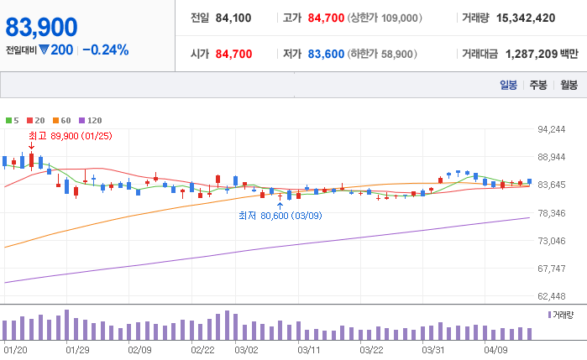
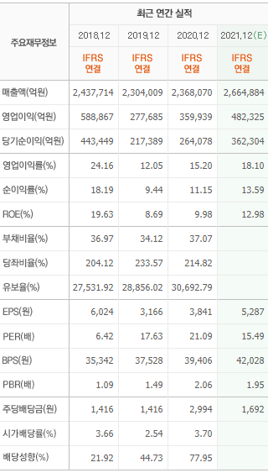
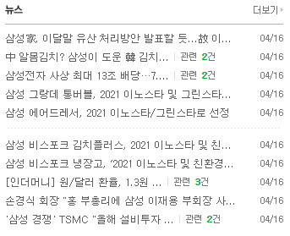
기업별 주가 현황
1
2
삼성전자 [005930]
종목명 또는 종목코드를 입력해주세요
검색
코스피
주요테마 : 반도체 생산
해당 종목명, 종목코드, 시장구분, 주요테마가 표시된다. (테마 : opt90002, theme)
종목명 또는 코드로 검색할 수 있는 검색창이다.
해당 종목의 주식차트. 위에는 주가 그래프, 아래는 거래량 세로 막대 그래프로 구성된다.(opt10081, opt10082, opt10083)
기업의 재무재표이다. 보통주에만 표시되고 우선주에는 표시되지 않는다. 5개년의 재무재표가 표시된다. 표시되어야 할 컬럼목록은 아래와 같다. (company_fs: 매출액, 영업이익, 당기순이익, 영업이익률, 순이익률, ROE, 부채비율, 자본유보율, EPS, PER, BPS, PBR, 현금배당률_보통주_연간_액면가, 현금배당성향)
해당 종목에 관련된 뉴스를 보여준다. 더보기를 누르면 modal이 뜨면서 추가로 뉴스 리스트를 보여준다.
투자자별 순매매 현황이다. 현재 날짜부터 7일치의 개인, 기관, 외국인의 순매매 추이를 보여준다. (opt10086)
3
4
기업 재무재표
5
6
투자자별 순매매 현황(수량)
개인
기관
외국인

Slide 6
기업별 주가 현황
1
2
삼성전자 [005930]
종목명 또는 종목코드를 입력해주세요
검색
코스피
주요테마 : 반도체 생산
해당 종목명, 종목코드, 시장구분, 주요테마가 표시된다. (테마 : opt90002, theme)
종목명 또는 코드로 검색할 수 있는 검색창이다.
해당 종목의 주식차트. 위에는 주가 그래프, 아래는 거래량 세로 막대 그래프로 구성된다.(opt10081, opt10082, opt10083)
기업의 재무재표이다. 보통주에만 표시되고 우선주에는 표시되지 않는다. 5개년의 재무재표가 표시된다. 표시되어야 할 컬럼목록은 아래와 같다. (opt10001: 시가총액, 매출액, 영업이익, 당기순이익, 자본금, 부채비율(company_fs), 신용비율, 외인소진률, PER, EPS, ROE, PBR, EV, BPS, 현금배당률_보통주_연간_액면가 (company_fs), 현금배당성향 (company_fs))
해당 종목에 관련된 뉴스를 보여준다. 더보기를 누르면 modal이 뜨면서 추가로 뉴스 리스트를 보여준다.
투자자별 순매매 현황이다. 현재 날짜부터 7일치의 개인, 기관, 외국인의 순매매 추이를 보여준다. (opt10086)
3
4
기업 재무재표
5
6
투자자별 순매매 현황(수량)
개인
기관
외국인

Slide 7
분석 페이지

